Slide 1
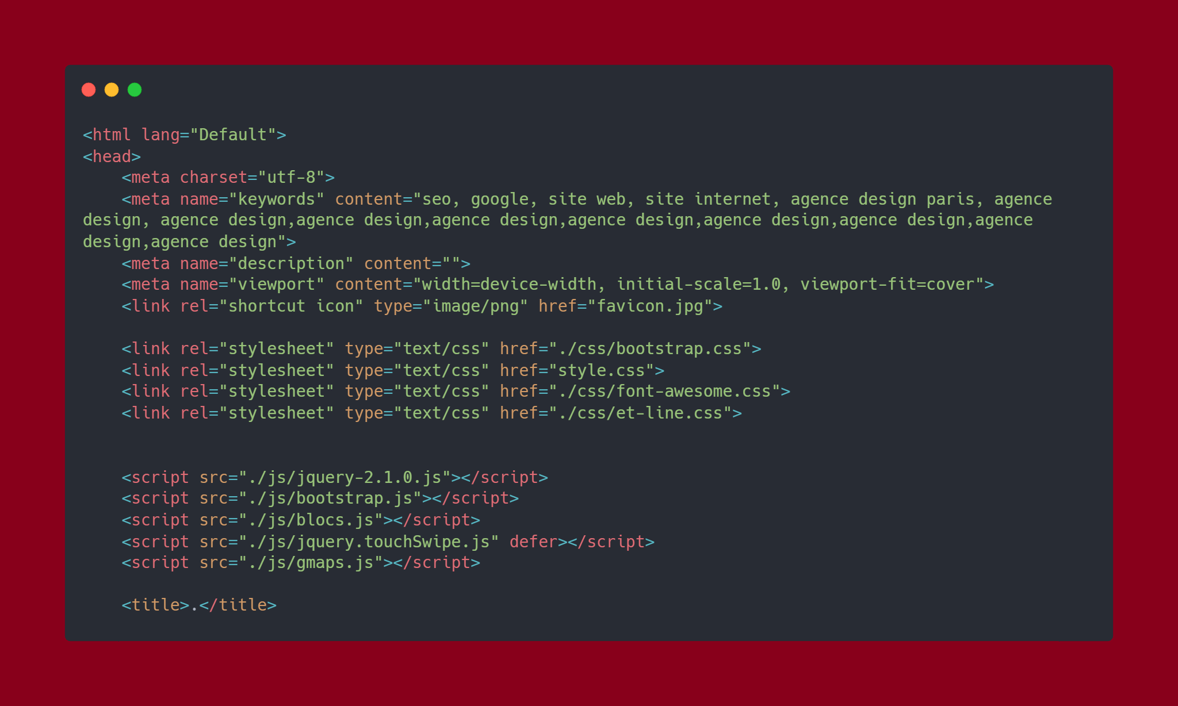
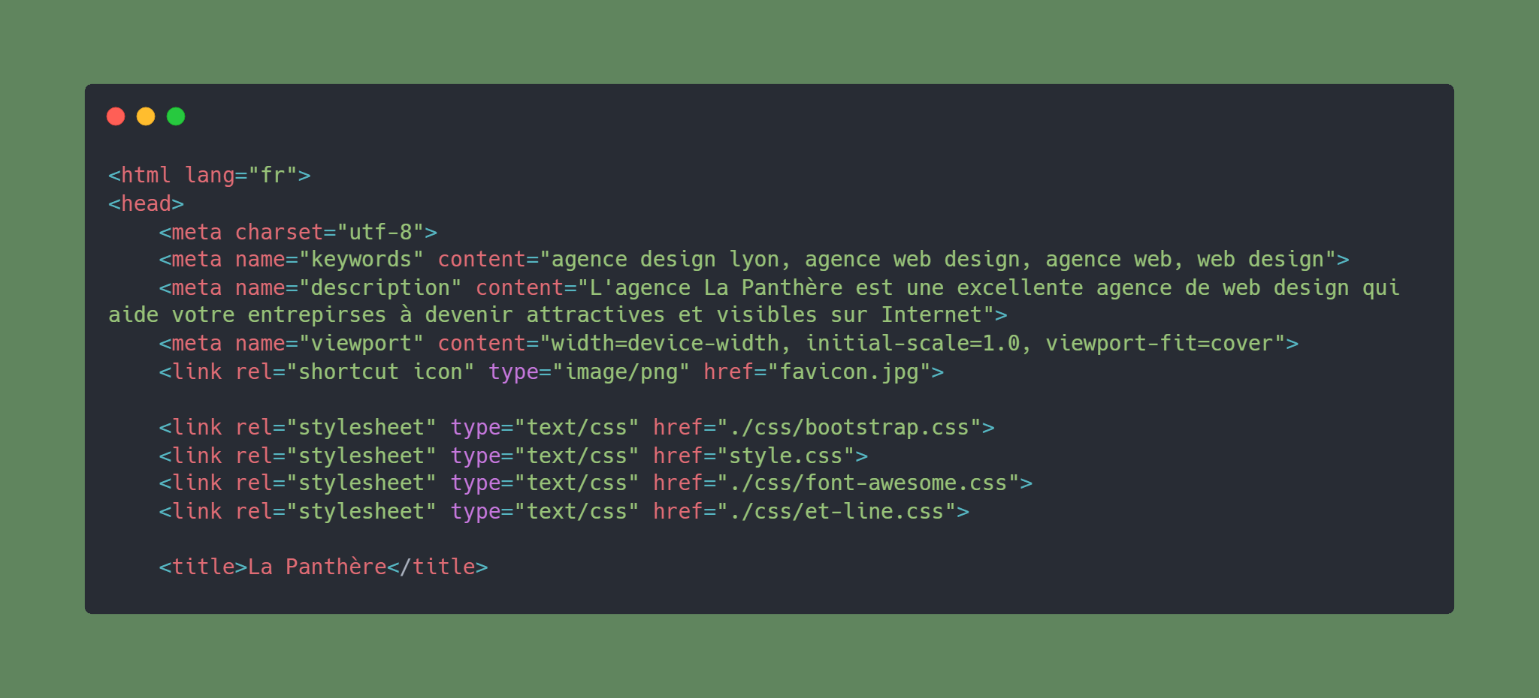
Head= lang changée en fr, suppression des mots clés inutiles, rédaction de la description, titre modifié, script déplacé à la fin du code

Slide 2
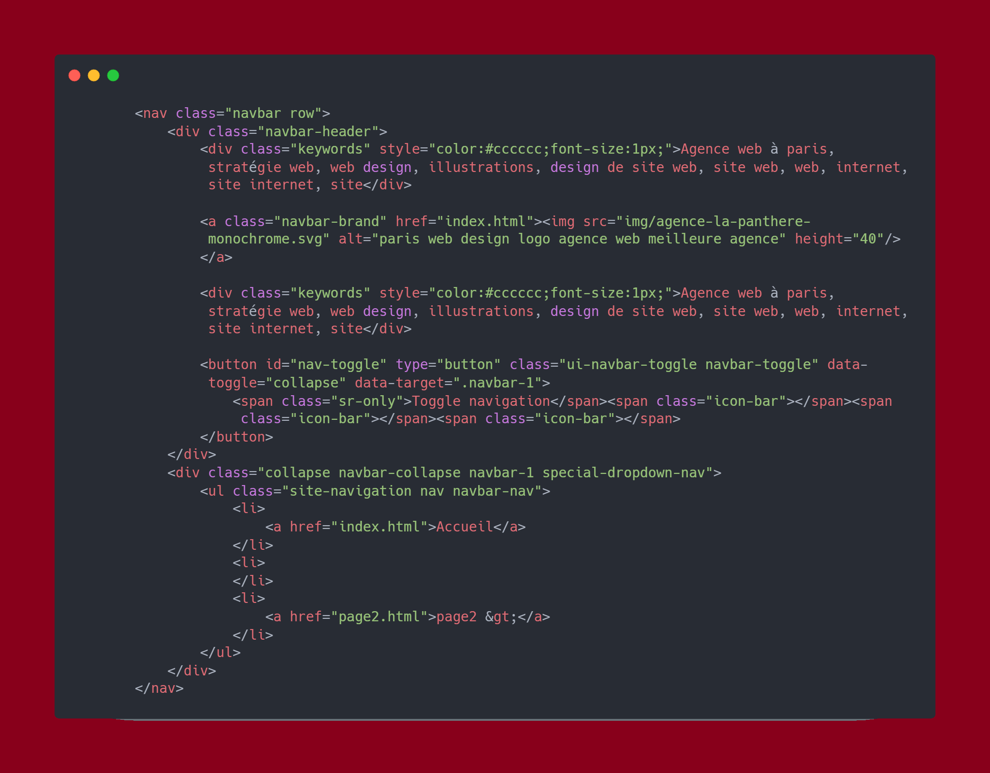
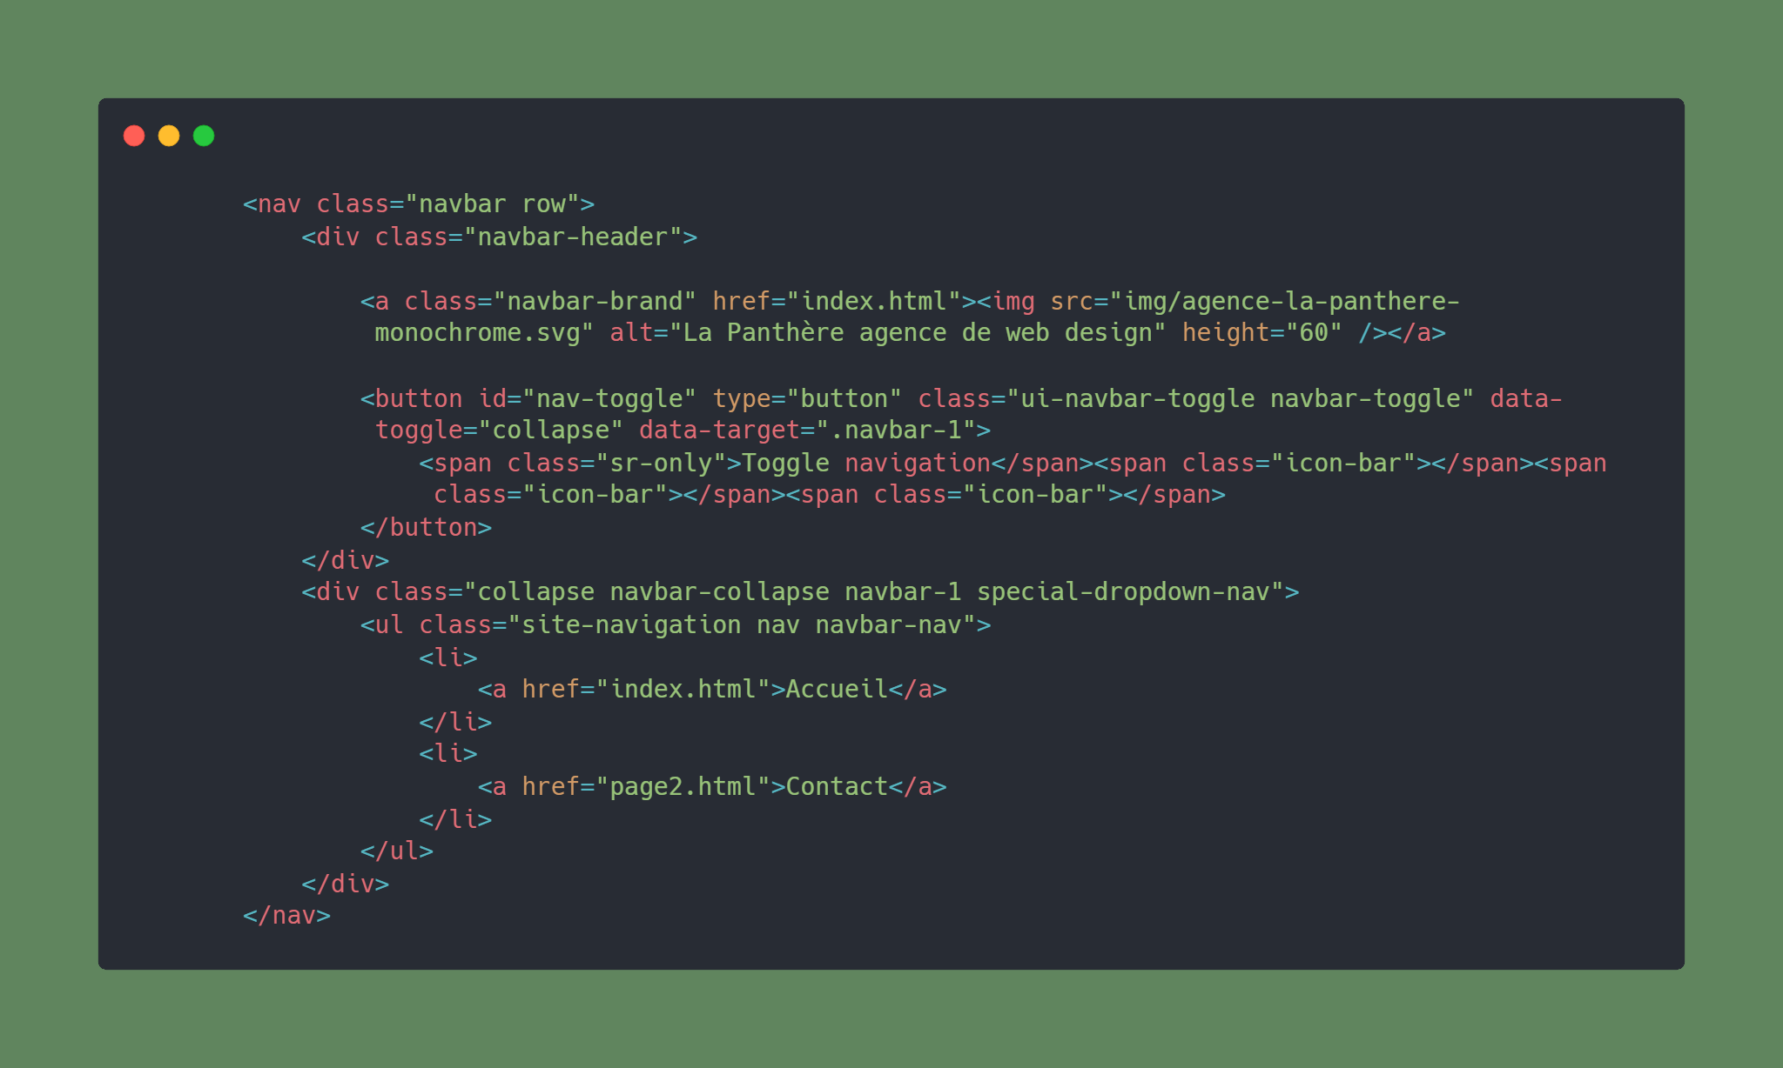
Navbar= keywords cachés supprimés

Slide 3
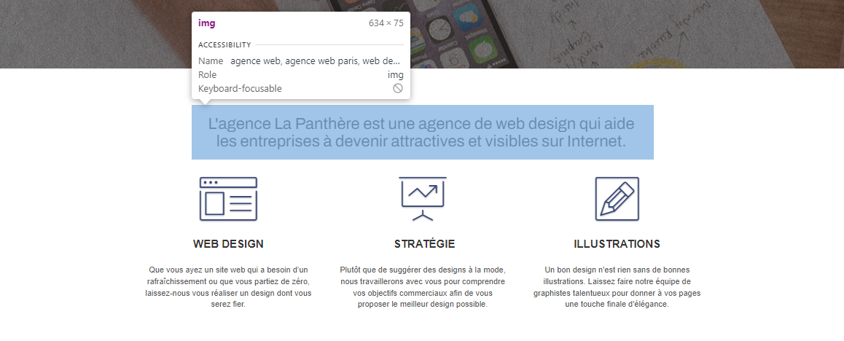
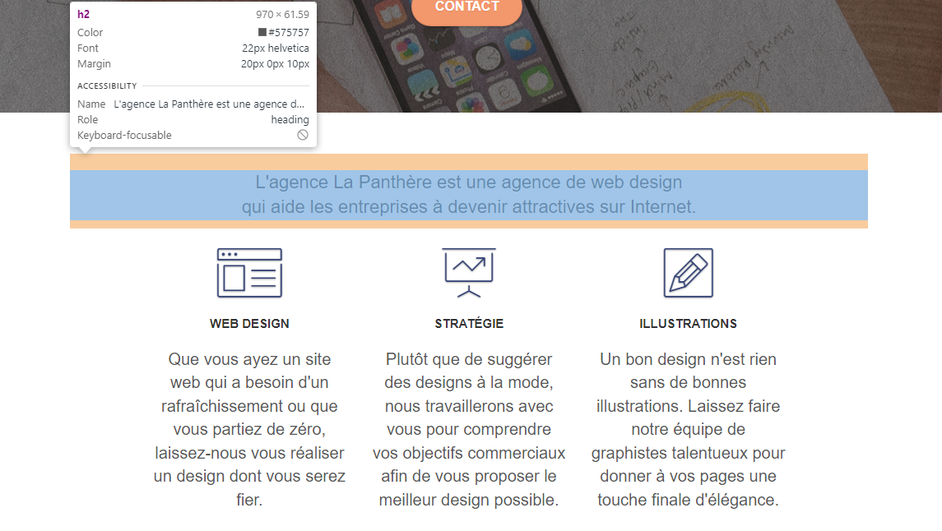
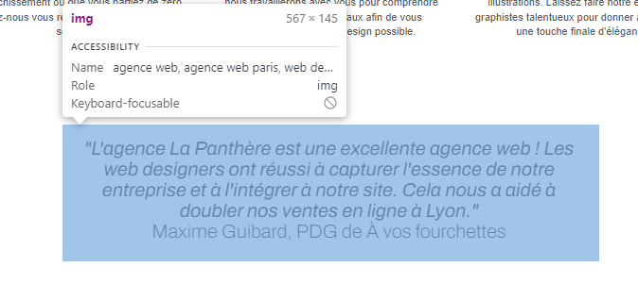
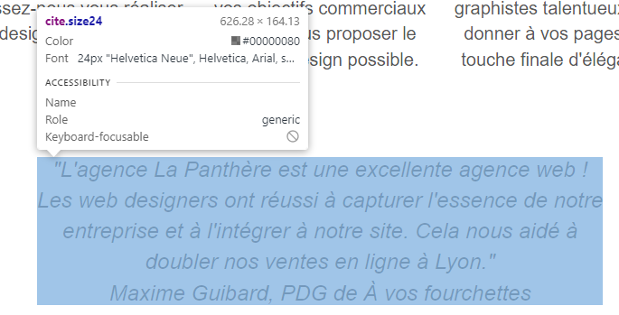
Img transformée en h2 et en cite, augmentation de la taille du texte

Slide 4
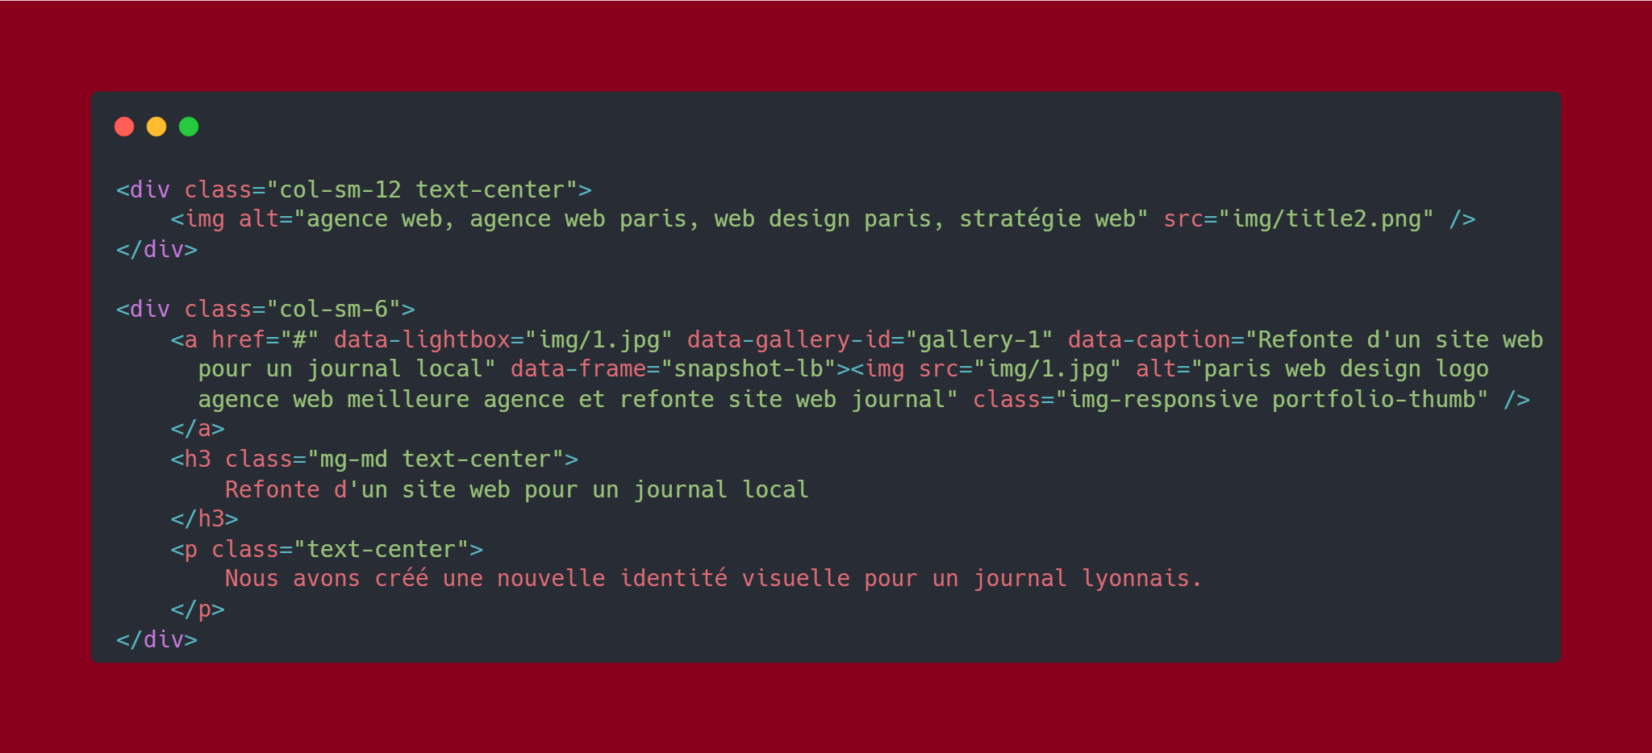
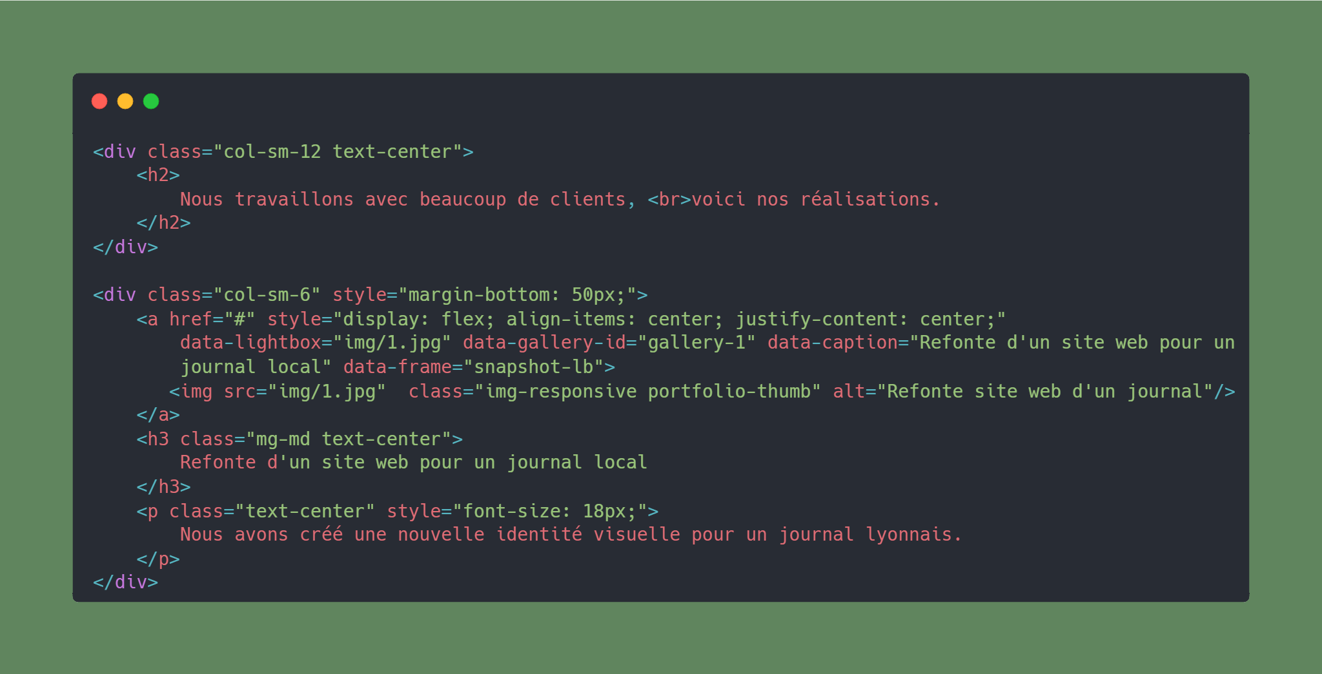
Portfolio= img remplacée par un h2, rajout d’un margin et d’un style pour centrer les images lors du passage en version mobile, modification du alt de l’image, taille du texte augmentée

Slide 5
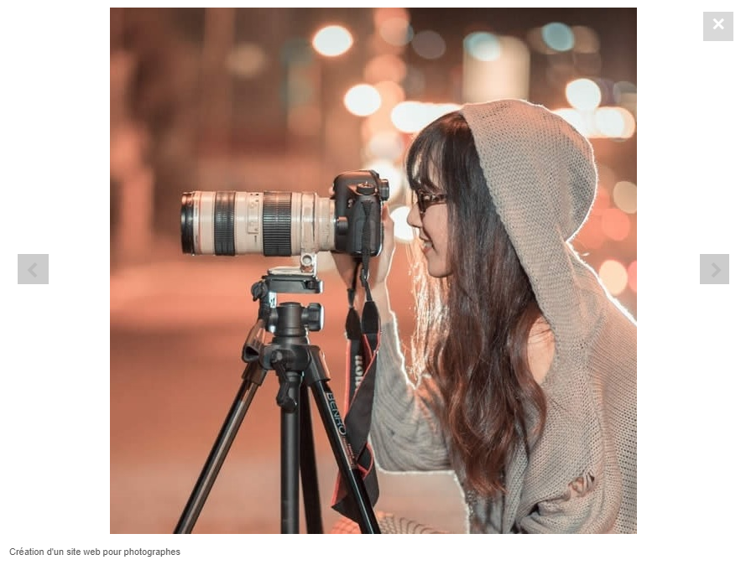
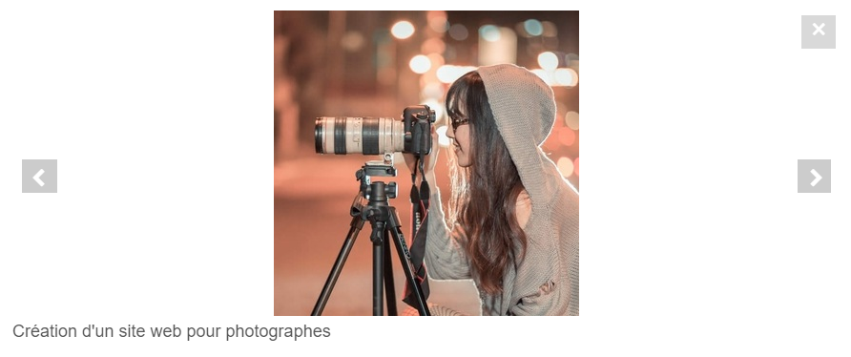
Taille de l’image réduite, texte augmenté, et couleur d’icône modifiée

Slide 6
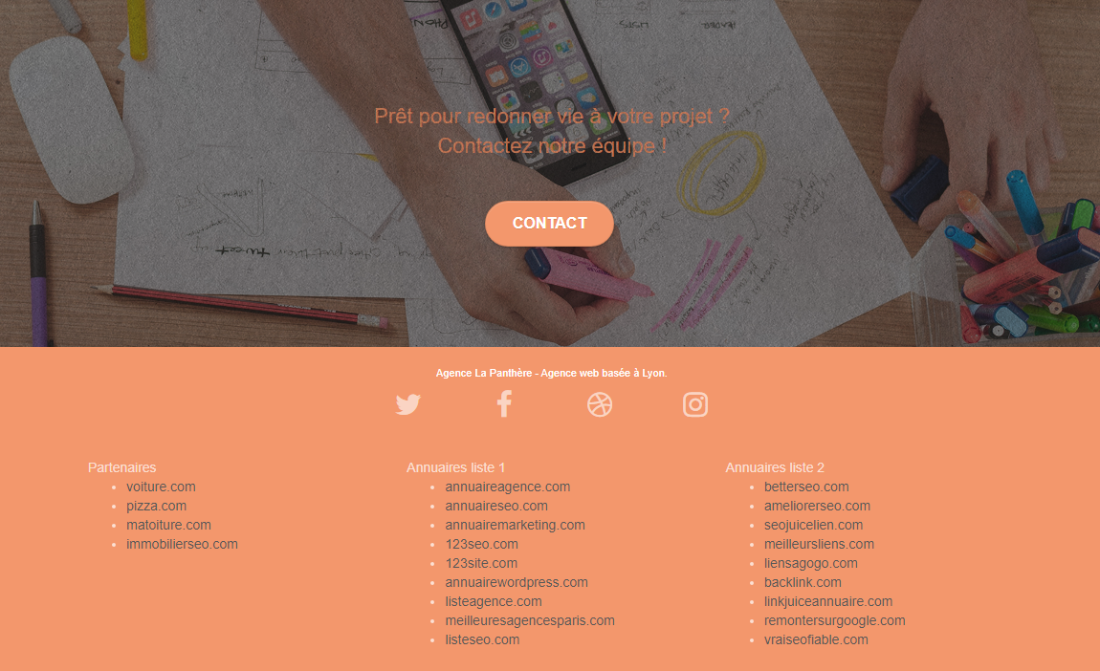
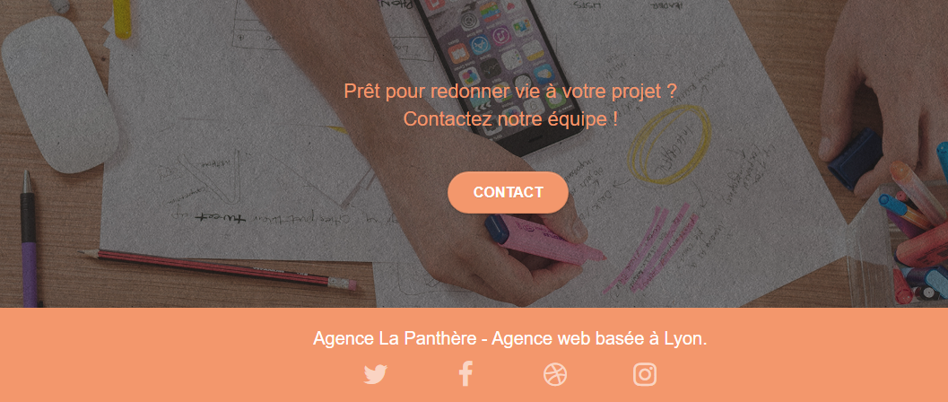
Footer= changement de couleur du texte, augmentation de la taille du texte, suppression des liens

Slide 7


Header page contact= changement de la couleur et de la taille du texte

Slide 8
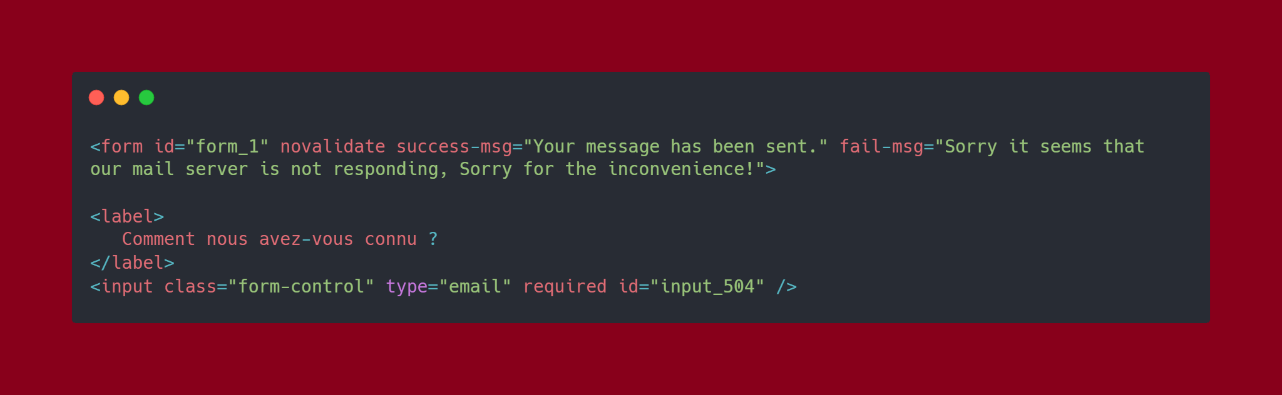
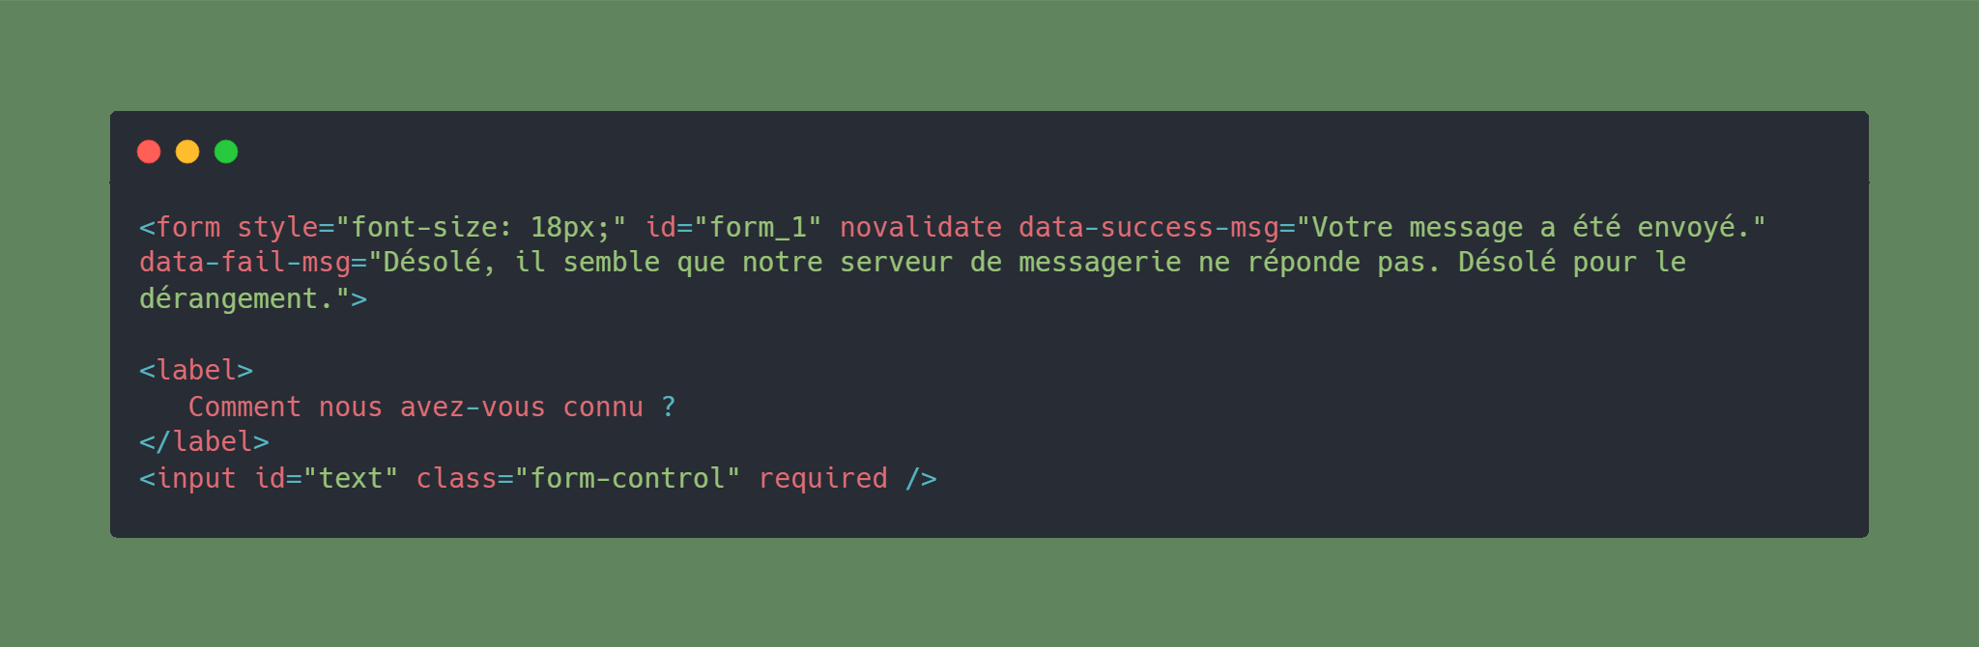
Formulaire= messages traduit en français, modification de l’input pour être cohérent avec se qui est demandé

Slide 9
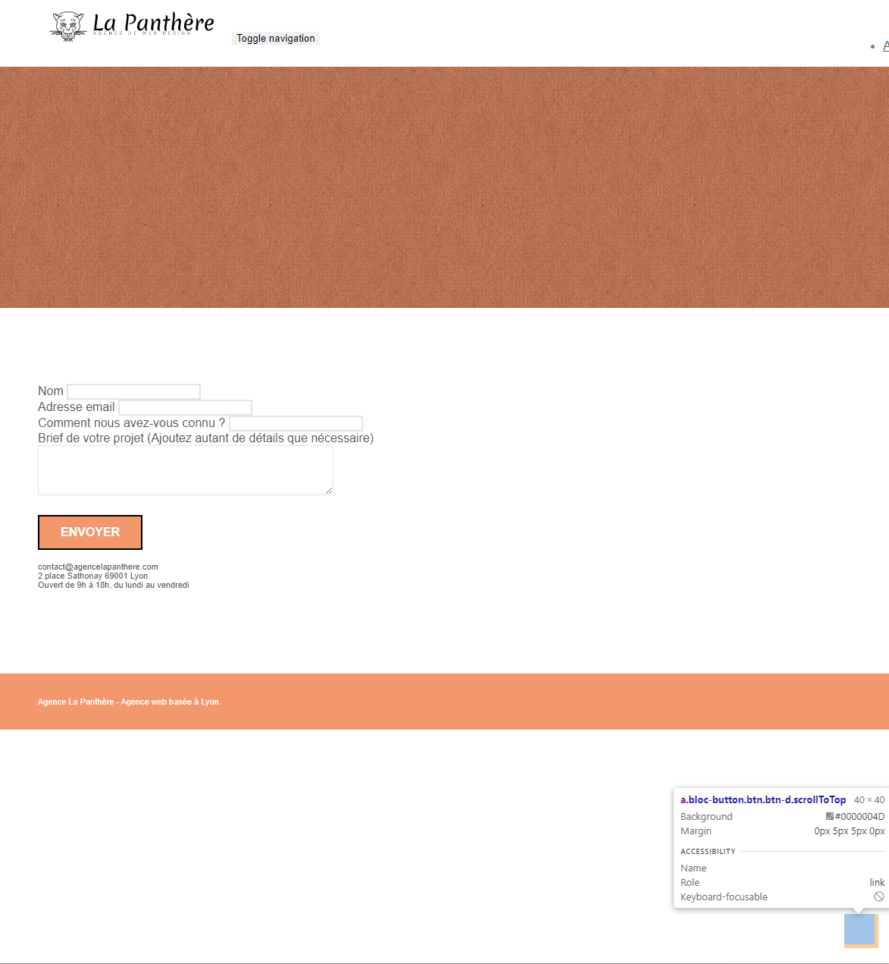
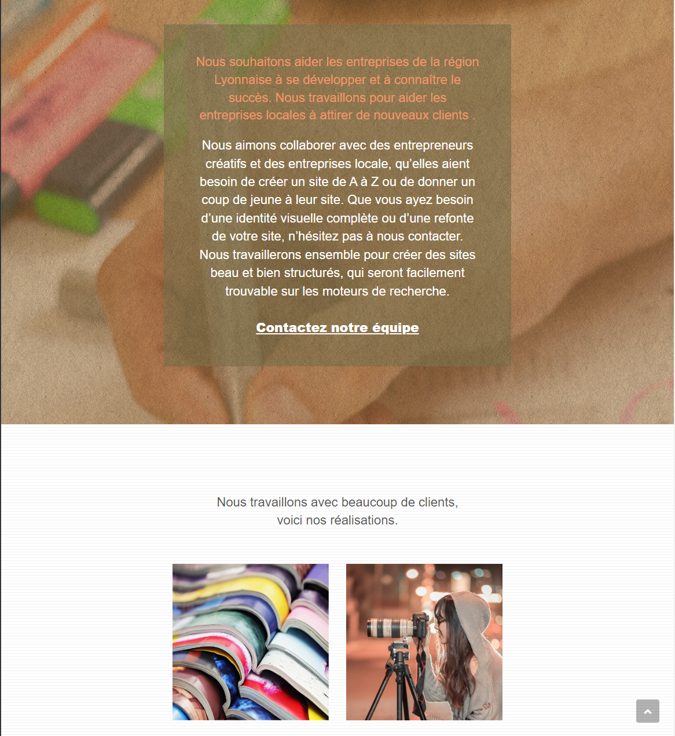
Déplacement du bouton de retour en haut, de la page contact à la page principal

Slide 10
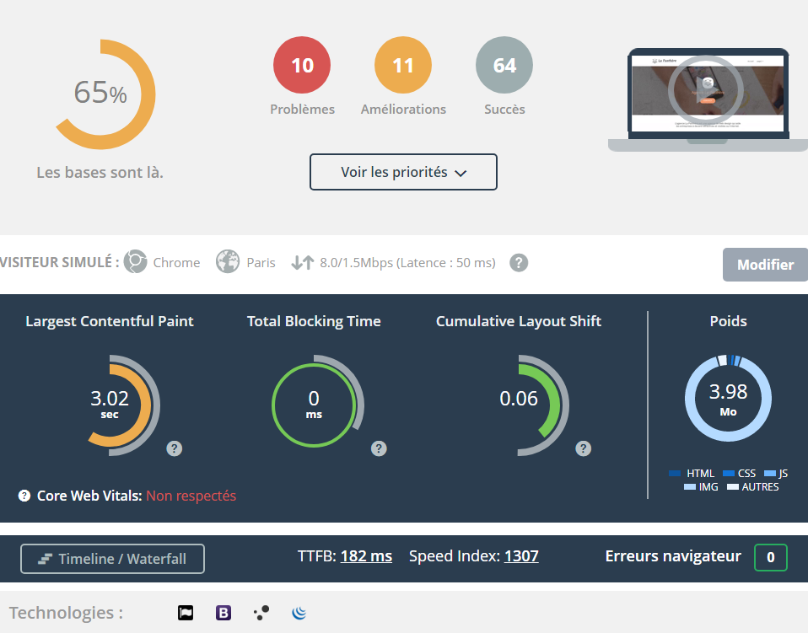
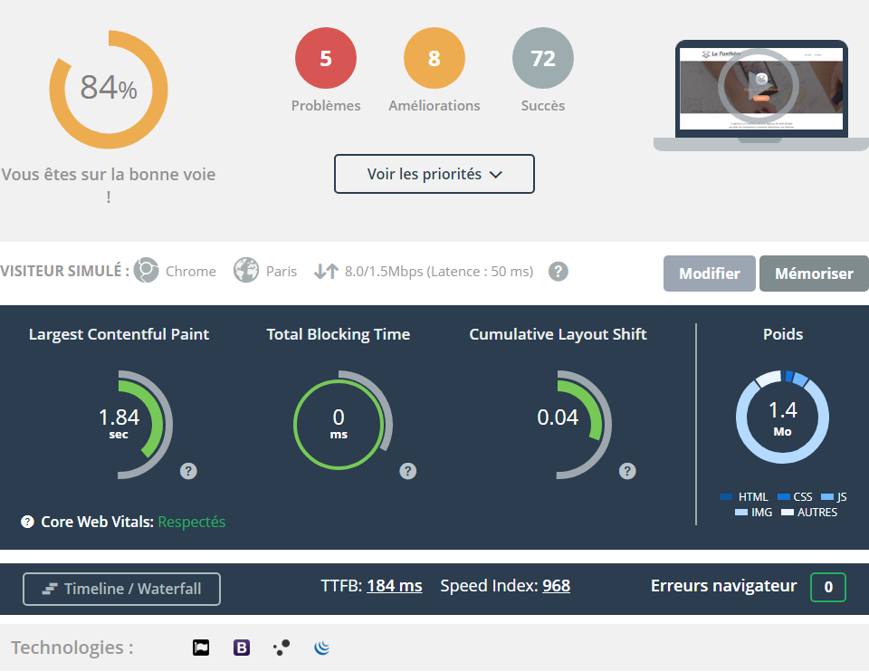

Slide 11
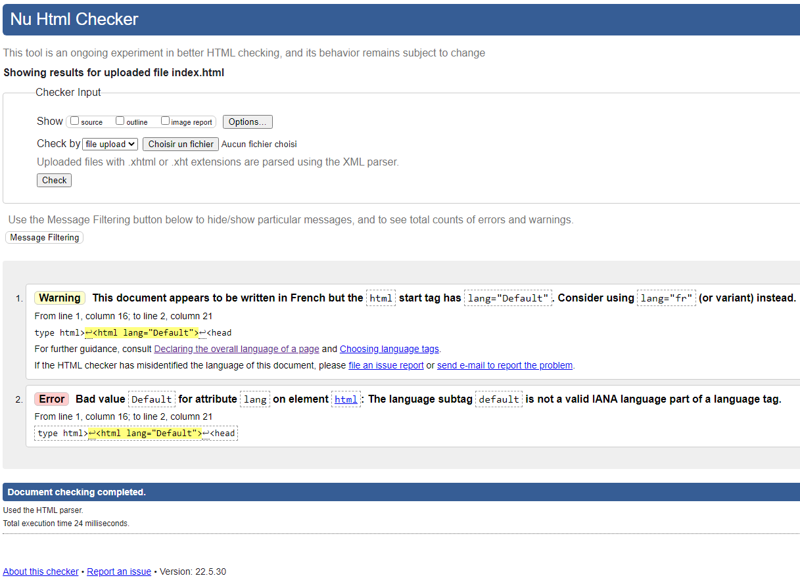
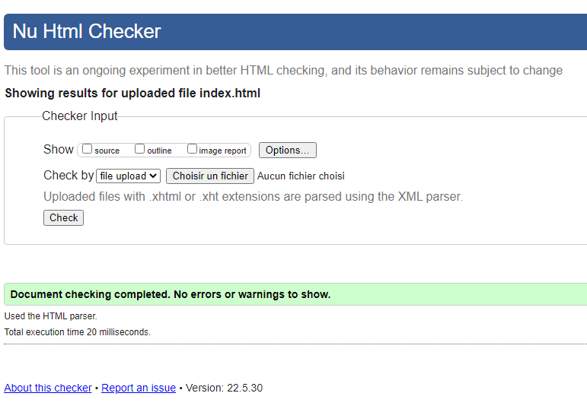

Slide 12


